Slide 1


SNAKE
Sistemas digitales ii
Luis guerra

Slide 2


INTRODUCCIÓN
3 niveles
Puntuación variada
Coche con los bordes
Mejores 10 puntuaciones
Crecimiento
Matriz led 8x8
Botoneras
Displays 7 segmentos

Slide 3
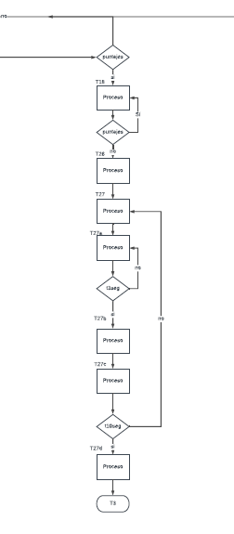
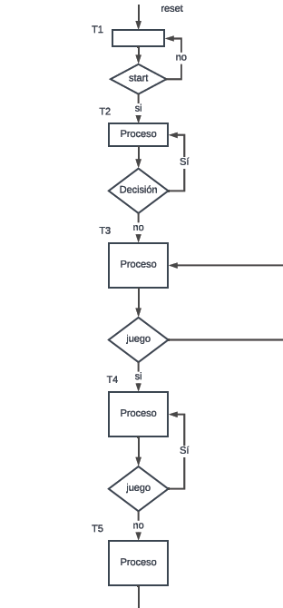
Diagrama ASM
Botoneras de inicio
Proceso de puntuación

Slide 4
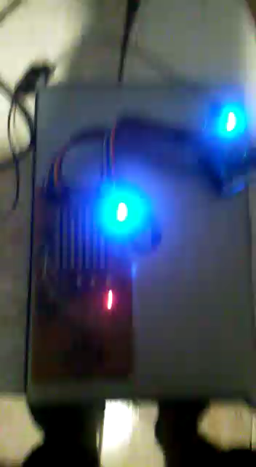
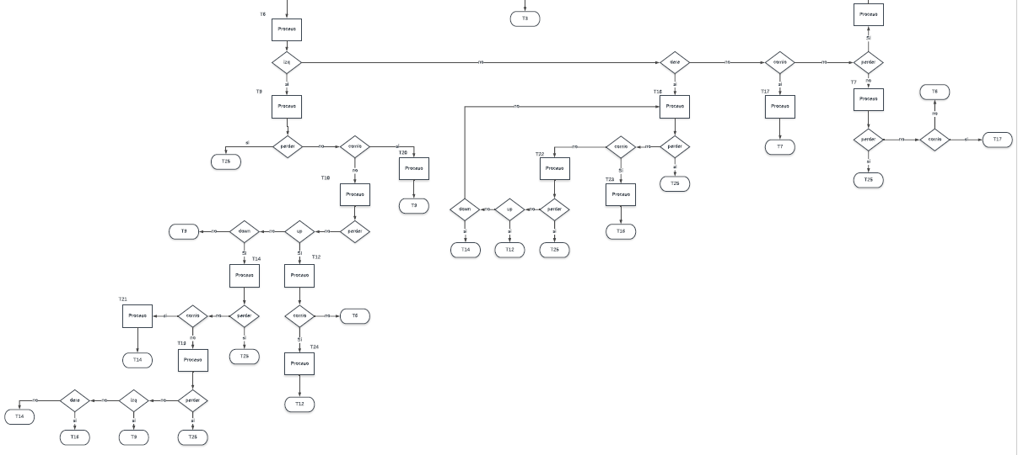
Diagrama ASM
Movimiento y crecimiento

Slide 5
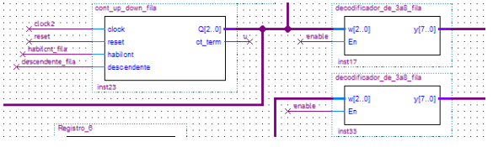
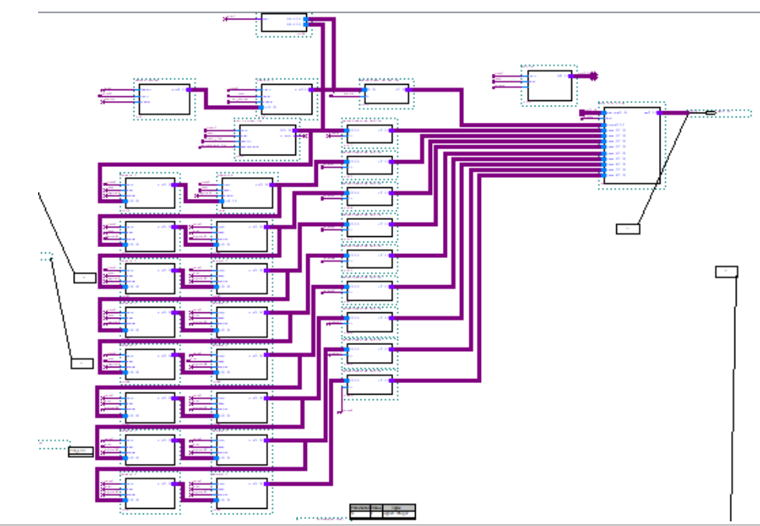
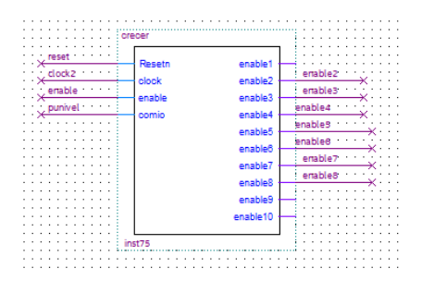
Partición funcional
Movimiento y Crecimiento

Slide 6
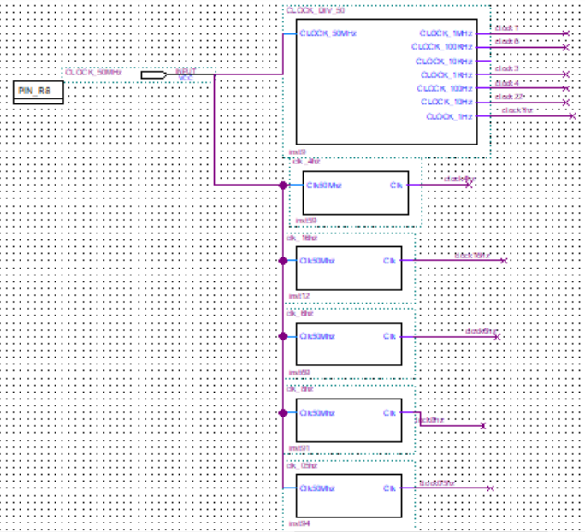
Particion funcional
Velocidad y clock

Slide 7
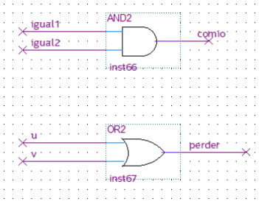
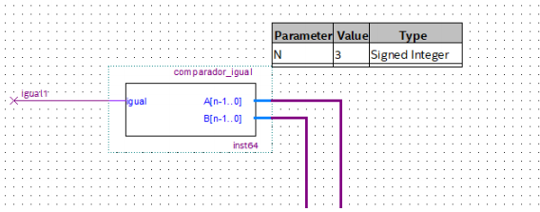
Partición funcional
Validación de posición

Slide 8
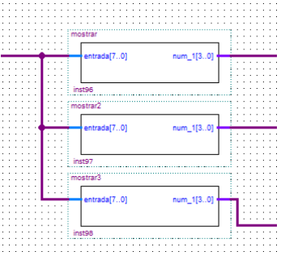
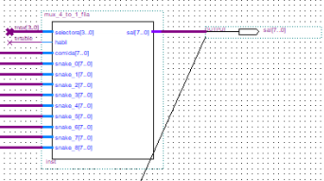
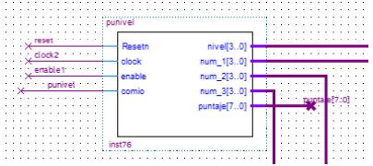
Partición funcional
Convertidor y multiplexion de puntaje

Slide 9
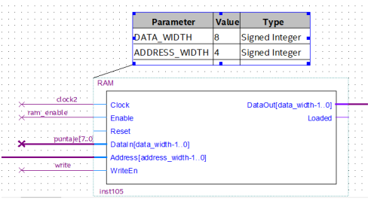
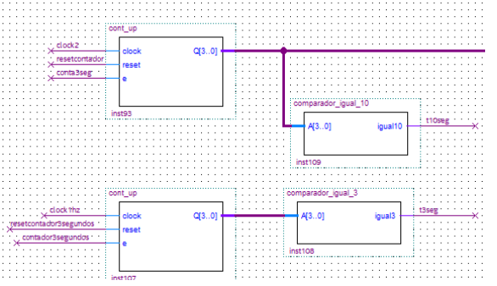
Partición funcional
Mejores puntuaciones

Slide 10
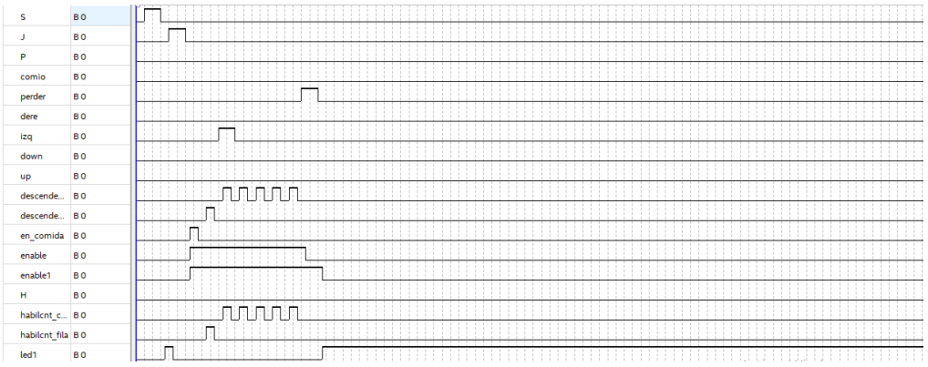
Diagrama de tiempo de controlador

Slide 11
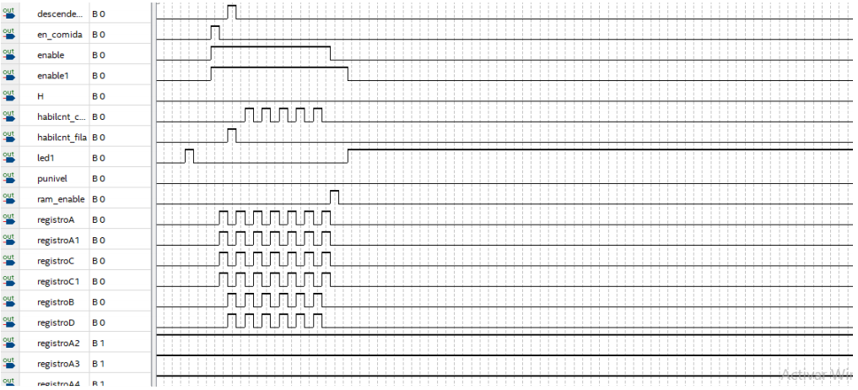
Diagrama de tiempo de controlador

Slide 12



